Slide 1
İKNA EDİCİ İLETİŞİM

Slide 2
İKNA EDİCİ İLETİŞİM
3.HAFTA

Slide 3
ETKİLİ İLETİŞİM
Sevgide güneş gibi ol,
Dostluk ve kardeşlikte akarsu gibi ol,
Hataları örtmede gece gibi ol,
Tevazuda toprak gibi ol,
Öfkede ölü gibi ol,
Her ne olursan ol,
Ya olduğun gibi görün,
Ya göründüğün gibi ol.
MEVLANA

Slide 4
İLETİŞİM; Duygu, düşünce veya bilgilerin akla gelebilecek her yolla başkalarına aktarılmasıdır. Bu sürecin amacı ; ‘ANLAŞILMAKTIR’
KİŞİLER ARASI İLETİŞİM
SÖZSÜZ
BEDENSEL TEMAS (TOKALAŞMAK VB.)
YÜZ VE BEDEN HAREKETLERİ
MEKANIN KULLANIMI
ARAÇ KULLANIMI
SÖZLÜ
DİL: DUYGU-DÜŞÜNCE AKTARIMI
(NE SÖYLEDİĞİMİZ)
DİL ÖTESİ : SESİN ÖZELLİKLERİ – VURGU
(NASIL SÖYLEDİĞİMİZ)
Başlangıç çok önemlidir. İlk karşılaşılan kişilerle iletişimlerin ilk dakikasına büyük önem verilmelidir. İlk izlenim tekrarlanamaz, değişmesi zor izler bırakır.

Slide 5
İnsan ilişkilerinde başarılı olmanın en önemli unsurlarından birisi de başarılı iletişim bilincine sahip olmaktır.
Beden dilini, Jest ve mimikler ile yüz ifadelerini, el, kol ve baş hareketlerini uyumlu kullanmak
Dinleyenlerle göz teması kurmak
Etkili, güzel konuşma ve ses tonunu iyi kullanmak
Güvenli ve güven veren bir duruş

Slide 6
İnsan ilişkilerinde başarılı olmanın en önemli unsurlarından birisi de başarılı iletişim bilincine sahip olmaktır.
Sempatik, dostça ve herkese eşit davranan bir tavır ortaya koymak
Sabırlı, anlayışlı ve alçak gönüllü olmak,
Konusunda bilgi birikimine sahip olmak ve doyurucu açıklamalar yapmak
Hareketleri uyumlu, etkili kişilik ve görünüş ile düzgün kılık ve kıyafete sahip olmak,
Dinleyici kitlesinin düzeyine uygun tavır ve konuşma yapmak.

Slide 7
ETKİLİ İLETİŞİM METODLARI
Ne söyleyeceğinizi bilmek,
Bunu nerede ve ne zaman söylemenin daha uygun olacağına karar vermek,
En iyi nasıl söyleneceğini düşünmek,
Olayları basitçe anlatabilmek,
Akıcı bir dille ve karşınızdaki kişiyle göz kontağı kurarak konuşabilmek,
Dikkati yoğunlaştırmak ve verdiğiniz mesajların alınıp alınmadığını fark edebilmek.

Slide 8
ETKİLİ OLMANIN 4 BASAMAĞI :
1. Örnek Olmak
2. Motive Etmek (Yönlendirmek)
3. Akıl Vermek (Yeni Fikirler Üretmek- Ufkunu Açmak)
4. Çoğaltmak (Alternatif Öneriler Sunmak)

Slide 9
ETKİLİ İLETİŞİMİN 9 KURALI :
1. Kişisel Ahlak
2. Uyumlu Hareket Etmek
3. İncelik (Kibarlık)
4. İnanılırlık (Doğru Ve Gerçek)
5. Karşılıklı İletişim (Frekans Birleşmesi)
6. İkna Gücü (Örneklemeler Yaparak)
7. Nesnellik – Objektif Olmak
8. İnisiyatif – Öncecilik (Yaklaşımcı)
9. Öz Disiplin (Kontrollü Olmak)

Slide 10
İNSANLARI ETKİLEMEK
Farklı bir görüşe tepki yerine değer verdiğinizi gösterin
Düşünceleri değiştirme yollarını bulun
Kırıcı olmayın
Zorlamayın yol gösterin
Sabırlı olun
Sempatik ve dostça davranın
Herkese eşit davranın
Anlayışlı ve alçak gönüllü olun
Konunuzda yeterli bilgi sahibi olun
Konuya ilgi ve motivasyon sağlayın
Doyurucu açıklama yapın
Etkili kişilik ve görünüşe sahip olun

Slide 11
EMPATİ VE İLETİŞİM
Kendimizi karşımızdaki kişinin yerine koymak kişinin bakış açısını, dünyasını
anlamak
Karşımızdaki kişinin duygu ve düşüncelerini doğru anlamak
Ne hissettiğini, nasıl hissettiğini anlamak
Ne anladığımızı karşıdaki kişiye aktarmak.
Yüz ve beden ifadelerini kullanarak onu anladığımızı ifade etmek

Slide 12
İLETİŞİM İKİ YÖNLÜDÜR (DİNLEMEK - ANLAMAK) VE EŞİT BİR SORUMLULUK GEREKTİRİR.
ALGILAMA VE ALGILANMAK, BAŞARININ KAPILARINI ARALAR.
İLETİŞİM KURABİLME BECERİSİ,
KONUŞMAK, İKNA ETMEK, ÖĞRETMEK VE TARTIŞMAK GİBİ BİR DİZİ ETKİNLİĞİ İÇERİR.

Slide 13
İnsanlar uyanık oldukları süreyi nasıl geçirirler ?
% 9 yazma
% 16 okuma
% 30 konuşma
% 45 dinleme

Slide 14
Dinlemek
Çocuklarınıza dinlemeyi öğretin, konuşmayı nasıl olsa öğrenecekler.
Benjamin Franklin

Slide 15
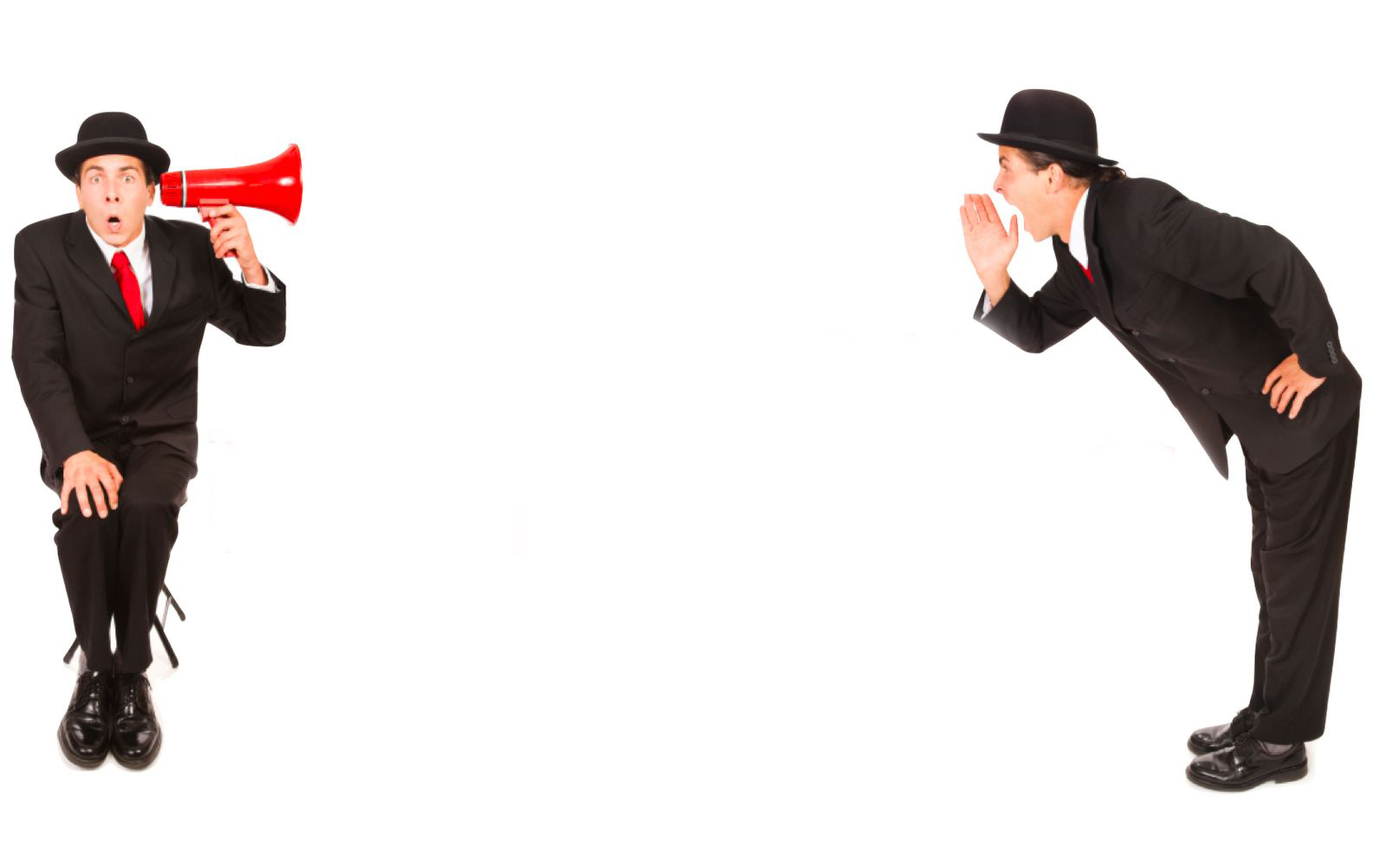
Ne Yaparsak İyi Dinleriz?

Slide 16
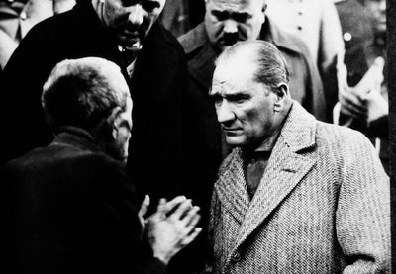
ETKİN DİNLEME BECERİSİ
Araya girmeden
Konuyu değiştirmemek
Başka şeyle ilgilenmeden
Beden dilini iyi kullanarak
Ara ara tekrar ederek
Sorular sorarak
İlk defa duyuyormuş gibi
Not alarak.
Notes:
90 saniye
Etkin pozitif
Nötr
Etkin negatif

Slide 17
Söz söylemek için önce dinlemek gerekir.
Mevlâna

Slide 18
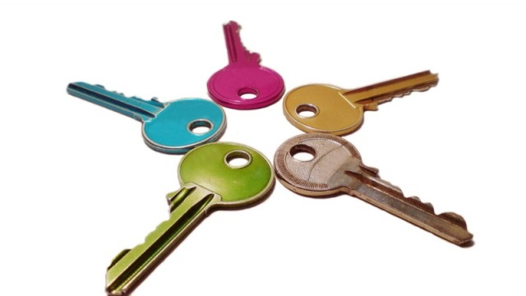
EMPATİ

Slide 19
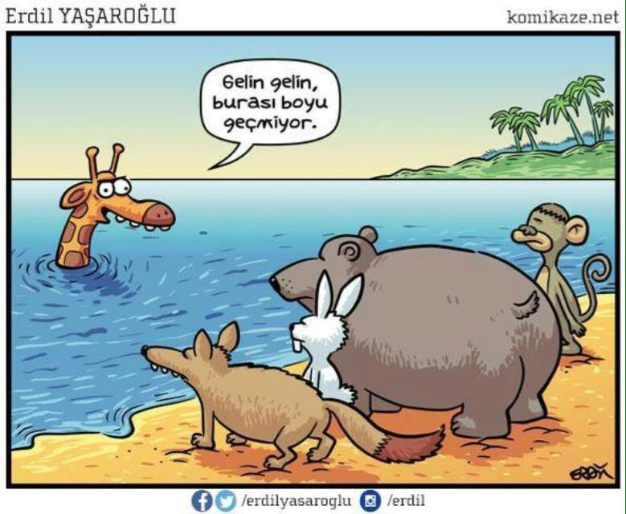

Slide 20
GÜVEN

Slide 21
Neden ben insanlara güvenmemeyi öğrenip ruhumu kirleteyim ?
Onlar güvenilir olmayı öğrensin.
Kızıldereli Atasözü

Slide 22
Güven
Güvenilir olmak
Kendimize güven
Başkalarına güvenebilmek

Slide 23
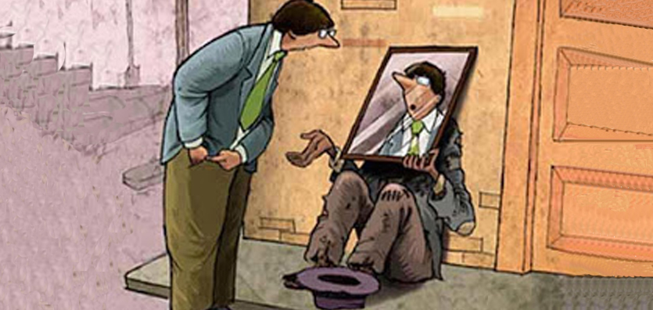
Aynalama

Slide 24
Konuşma

Slide 25
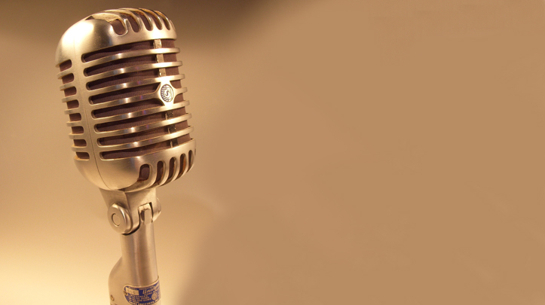
Konuşma Nasıl Olmalı ?
Konuyu uzatmak
Kelimeleri uzatmak
Cansız konuşma
Olumlu kelimeler
Örnekler, benzetmeler
Katil kelimeler (Ama/Fakat)
Aptal yerine koyma (Anladın mı?)
Basit, açık , somut anlatım

Slide 26
Algılarımız ve Biz

Slide 27
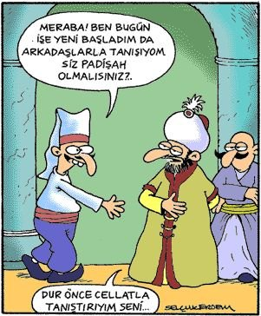
7.İŞİNİ SEVMEK

Slide 28
BİZ VE ALGIMIZ
Bu dünyada;
Her bir insan, karşılaştığı olayları birbirinden farklı görür ve ALGILAR.
Ama; şimdi göreceğiniz formül hiçbir zaman değişmez,
BAŞARI ve MUTLULUK Seviyenizi arttırmak istiyorsanız;
Önce ALGILARINIZI DEĞİŞTİRİN…
Çünkü; ALGILARINIZ, Davranışlarınızı belirler.

Slide 30
BİZ VE ALGIMIZ
Yani;
Öğrendiklerimiz ve Bilgimiz ;Bize Bakış Açısı kazandırır ve böylece (Alışkanlık) ve (Huylarımız) oluşur
Alışkanlık ve Huylarımız,(Algılarımızı oluşturur)
Algılarımız;(Davranışlarımızı belirler)

Slide 31
BİZ VE ALGIMIZ
Davranışlarımız;(Yaptıklarımızı ve yapacaklarımızı oluşturur)
Yaptıklarımız – yapacaklarımız;(Kişiliğimizi oluşturur)
Kişiliğimiz ve Karakterimiz,(Duygu ve düşüncelerimizle birleşerek, nasıl bir hayat yolculuğu yapacağımızı belirler)

Slide 32
BİZ VE ALGIMIZ
Ancak, bizlere bakış açısı kazandıran ve davranışlarımızın ortaya çıkmasına sebebiyet veren
ALGILARIMIZI irdelememiz gerekiyor.

Slide 33
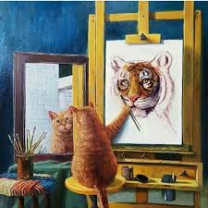
BİZ VE ALGIMIZ

Slide 34
ALGILARIMIZ VE BİZ
Kilolu olduğumuzu görmek istemeyiz,
Maddi durumumuzun kötü olduğunu görmek istemeyiz,
Becerilerimizin iyi ya da kötü olduğunu görmek istemeyiz,
Ders çalışmadığımız için, sınavda başarısız olduğumuzu kabul etmek istemeyiz.

Slide 35
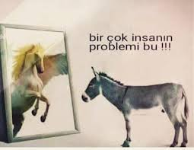
ALGILARIMIZ VE BİZ

